Slide 1
Plastics and Circular Economy, Zagreb, November 2019.
ODLAGANJE I ZBRINJAVANJE BIOPLASTIKE PROCESOM KOMPOSTIRANJA
DISPOSAL AND TREATMENT OF BIOPLASTICS BY COMPOSTING PROCESS
Asst. Prof. Dajana Kučić Grgić, Ph. D.
e-mail: dkucic@fkit.hr

Slide 2
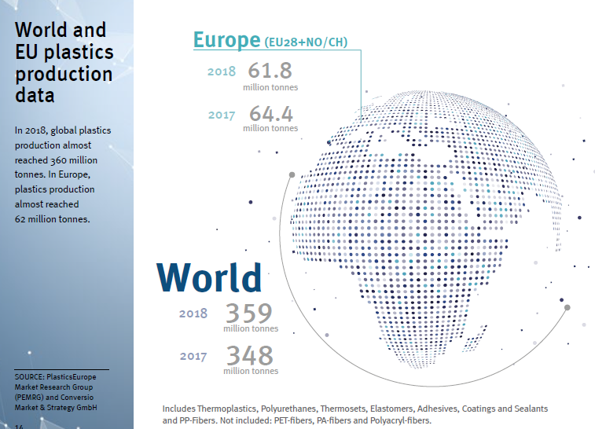
PLASTIKA
Plastics and Circular Economy,
Zagreb, November 2019.

Slide 3
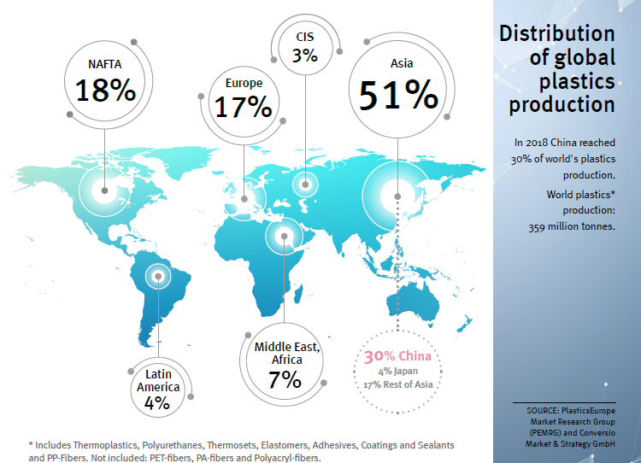
PLASTIKA
Plastics and Circular Economy,
Zagreb, November 2019.

Slide 4
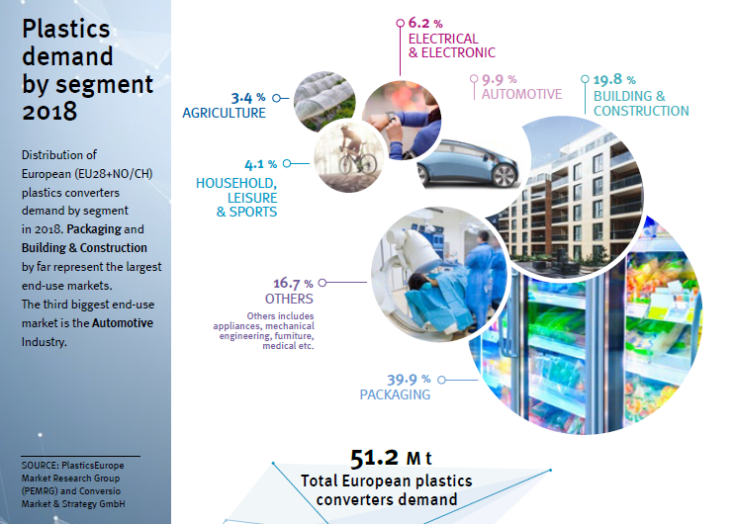
PLASTIKA
Plastics and Circular Economy,
Zagreb, November 2019.

Slide 5
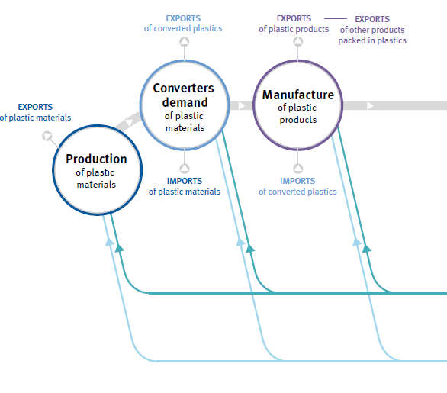
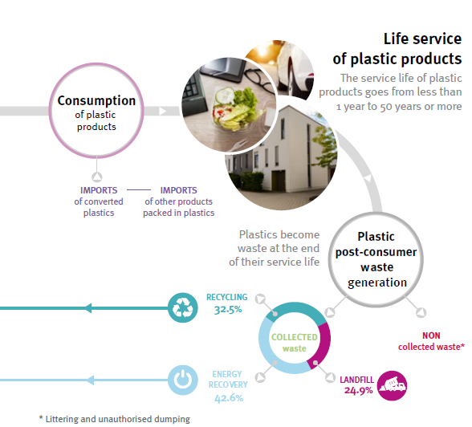
PLASTIKA
Plastics and Circular Economy,
Zagreb, November 2019.

Slide 6
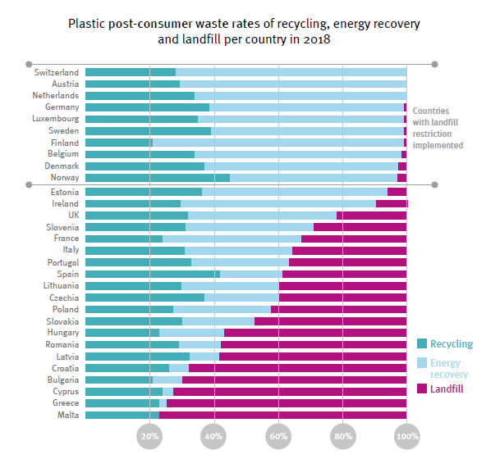
PLASTIKA
Plastics and Circular Economy,
Zagreb, November 2019.

Slide 7
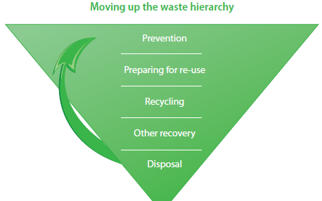
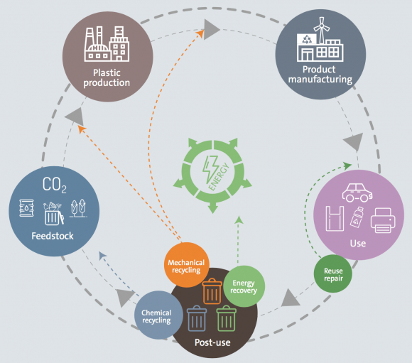
GOSPODARENJE PLASTIKOM
GOSPODARENJE OTPADOM:
znači sakupljanje, prijevoz, oporabu i zbrinjavanje otpada
uključuje nadzor nad tim postupcima i
naknadno održavanje lokacija zbrinjavanja,
obuhvaća i radnje koje poduzimaju trgovac ili posrednik
Plastics and Circular Economy,
Zagreb, November 2019.

Slide 8
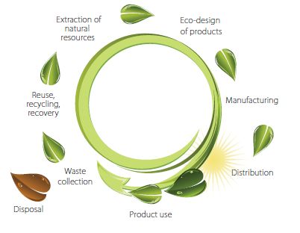
GOSPODARENJE PLASTIKOM „Life cycle assessment” (Procjena životnog ciklusa)
Znanstveni je pristup koji stoji iza politike zaštite okoliša i poslovnih odluka koje se odnose na održivu potrošnju i proizvodnju
Utjecaj na okoliš u svim fazama ciklusa
Indikatori životnog ciklusa:
Toksičnost (Human toxicity index)
Staklenički plinovi (Greenhouse gas emissions index)
Iscrpljivanje resursa (Resource depletion index)
Acidifikacija (Acidification potential index)
Eutrofikacija (Acidification potential index)
Plastics and Circular Economy,
Zagreb, November 2019.

Slide 9
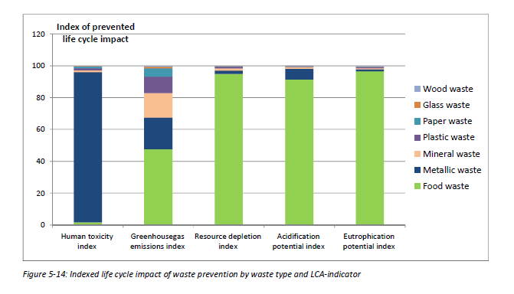
GOSPODARENJE PLASTIKOM „Life cycle assessment” (Procjena životnog ciklusa)
Plastics and Circular Economy,
Zagreb, November 2019.

Slide 10
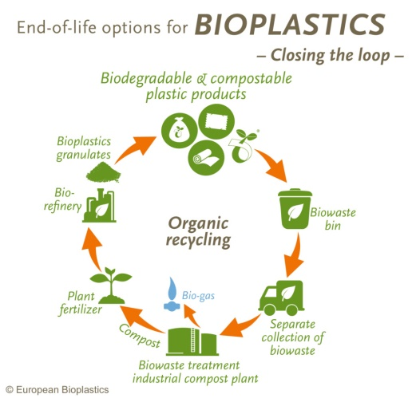
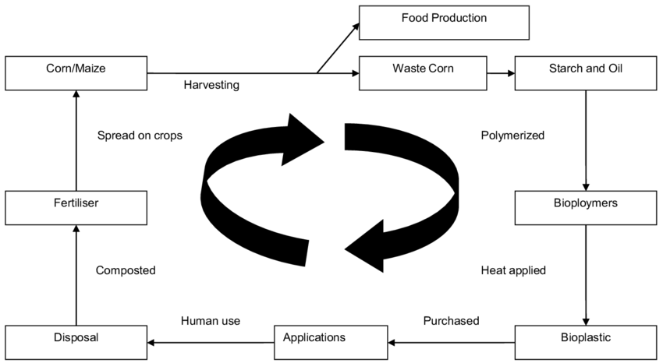
KRUŽNO GOSPODARENJE BIOPLASTIKOM
Plastics and Circular Economy,
Zagreb, November 2019.

Slide 11
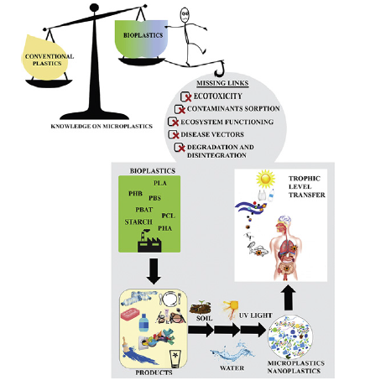
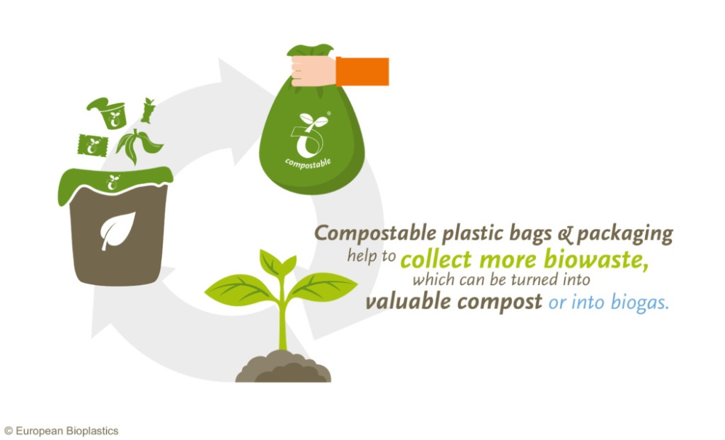
BIORAZGRADNJA BIOPLASTIKE PROCESOM KOMPOSTIRANJA
Bioplastika (primjena za ambalažu) – ispitivanje biorazgradljivosti:
European standard, EN 13432 or EN 14995
Ako zadovoljava navedene standarde - može se obraditi na postrojenjima za kompostiranje otpada
NEKONTROLIRANIM ODLAGANJEM bioplastike / biorazgradljive plastike u okoliš – akumulacija – dolazi do degradacije u manje čestice – MIKROPLASTIKE i NANOPLASTIKA
TOKSIČAN UČINAK na biocenozu – smanjeni učinak FOTOSINTEZE, učinak na REPRODUKCIJU, HORMONALNI POREMEĆAJ
Plastics and Circular Economy,
Zagreb, November 2019.

Slide 12
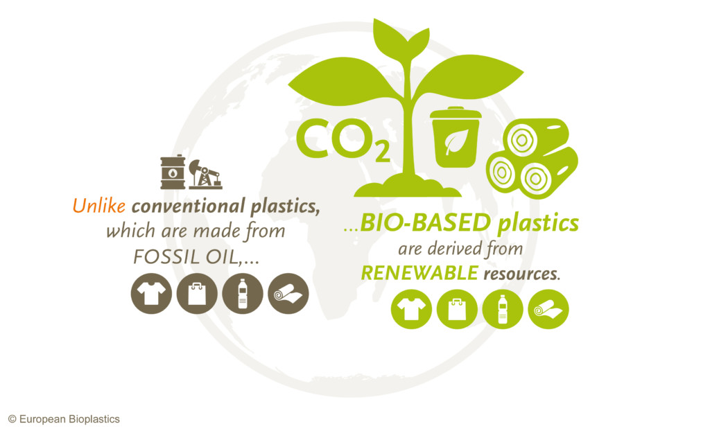
BIOPLASTIKA
BIORAZGRADIVI POLIMERI – polimeri koji imaju mogućnost RECIKLIRANJA, BIORAZGRADNJE ili oboje
Prednost primjene biorazgradivih polimera:
Smanjuje se upotreba neobnovljivih izvora fosilnih goriva
Većina njih je biorazgradiva
ω (bioplastike/biorazgradive plastike) = 1 %
Plastics and Circular Economy,
Zagreb, November 2019.

Slide 13
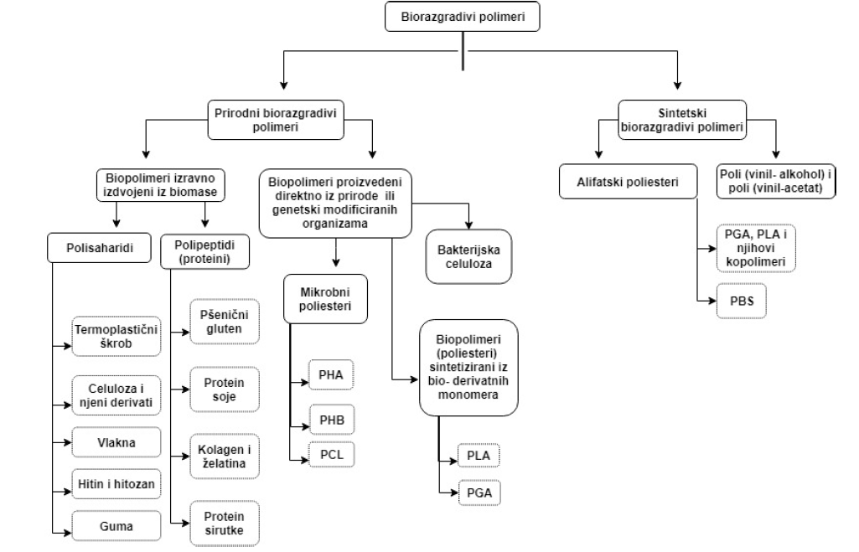
BIOPLASTIKA
Plastics and Circular Economy,
Zagreb, November 2019.

Slide 14
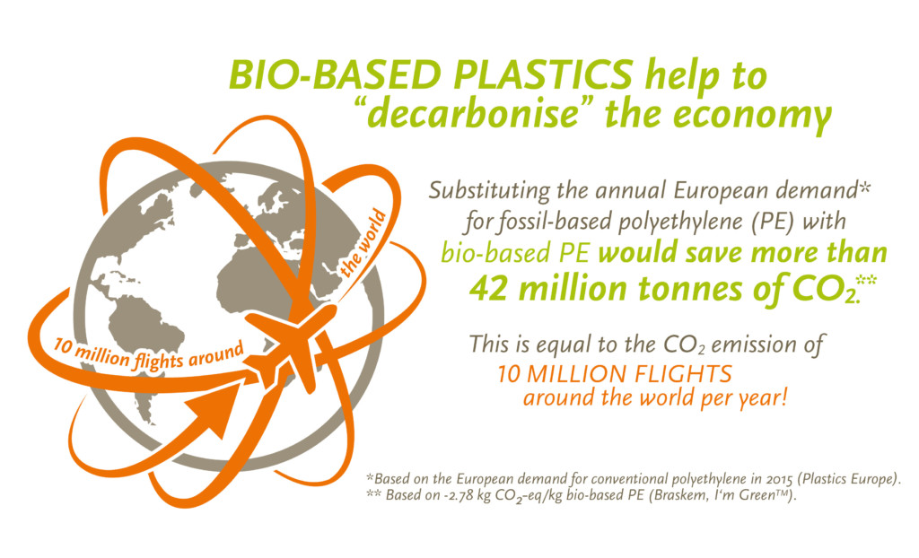
BIOPLASTIKA
Plastics and Circular Economy,
Zagreb, November 2019.

Slide 15
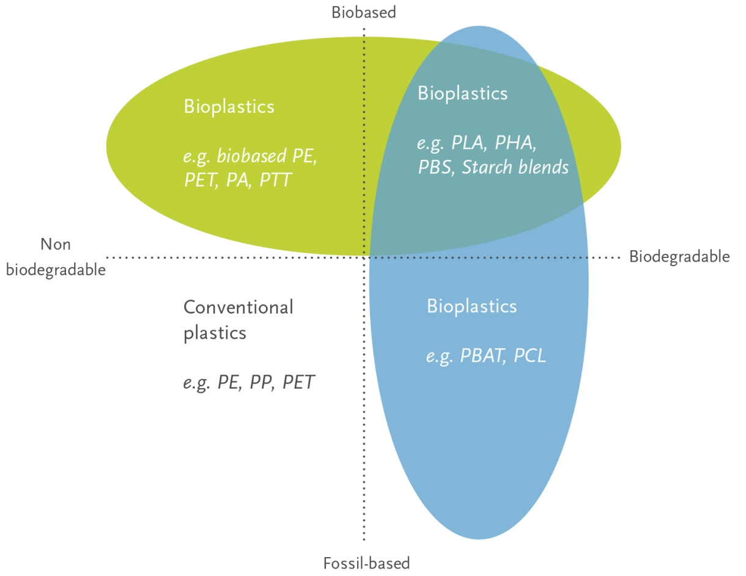
BIOPLASTIKA
Polimerni materijal – biomasa (šećerna trska, celuloza, kukuruz)
Da li je neka bioplastika BIORAZGRADIVA – ne ovisi samo o korištenom materijalu nego i o KEMIJSKOJ STRUKTURI
Plastics and Circular Economy,
Zagreb, November 2019.

Slide 16
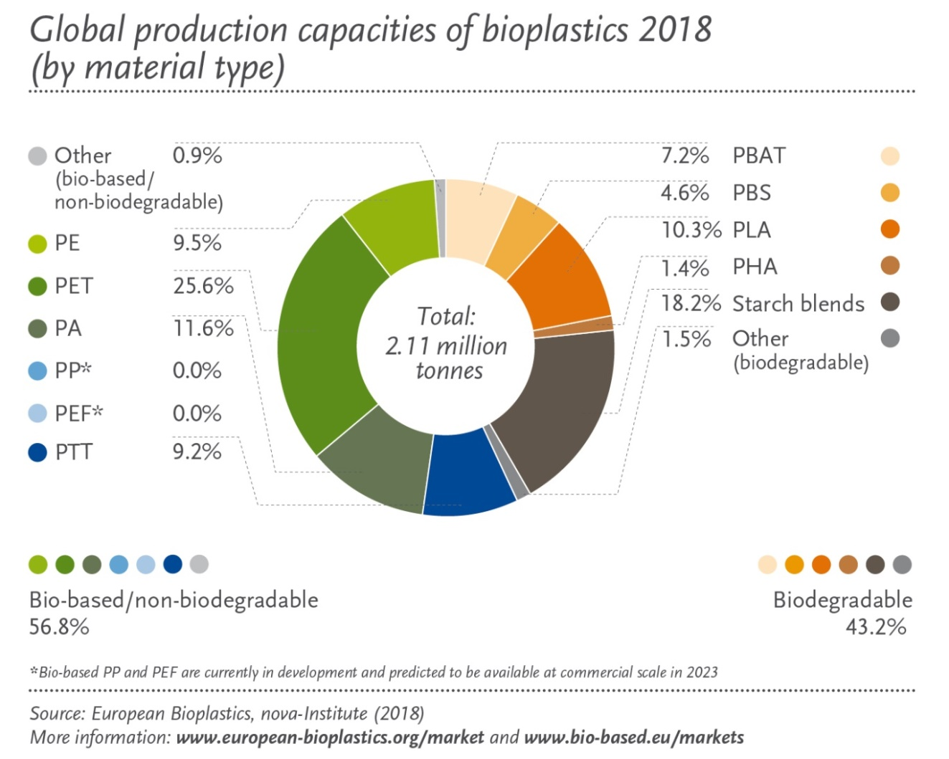
BIOPLASTIKA
NAJZNAČAJNIJA BIOPLASTIKA
PLA i mješavina sa škrobom – ukupni proizvodni kapacitet - 10,3 – 18,2 %
Plastics and Circular Economy,
Zagreb, November 2019.

Slide 17
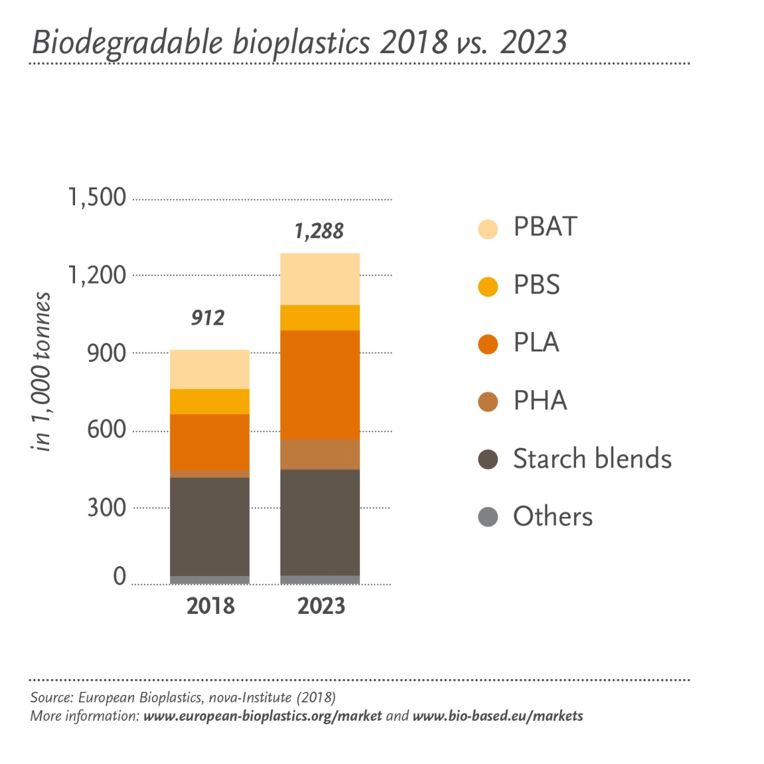
BIOPLASTIKA
Plastics and Circular Economy,
Zagreb, November 2019.

Slide 18
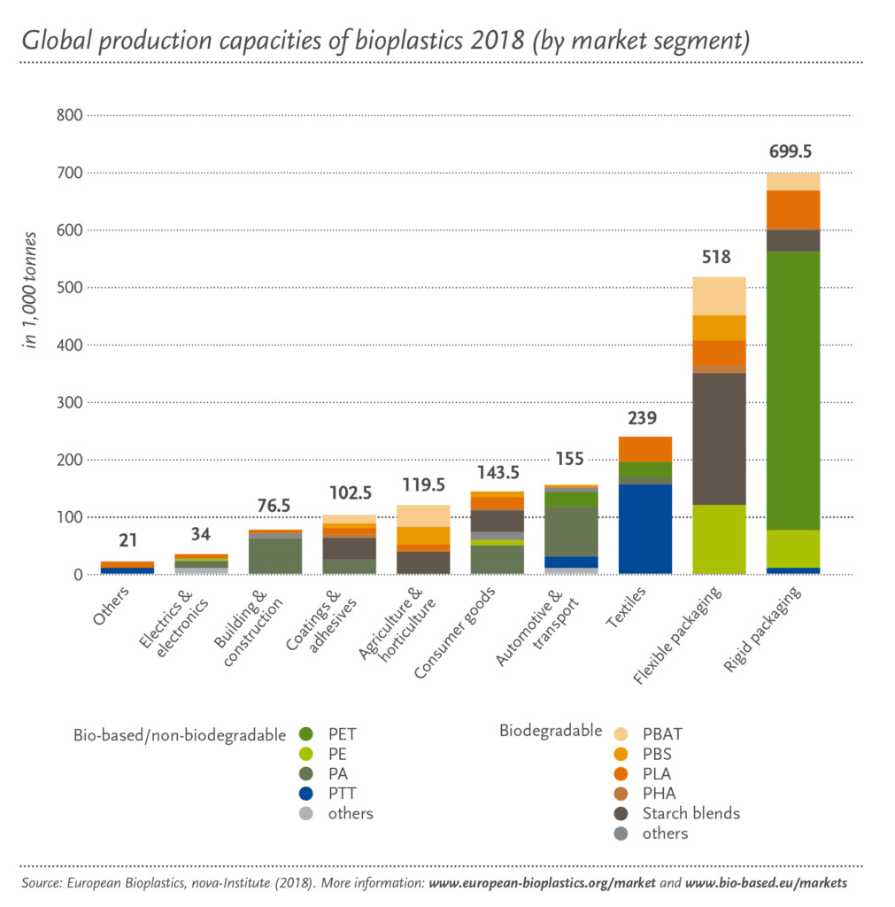
BIOPLASTIKA
Plastics and Circular Economy,
Zagreb, November 2019.

Slide 19
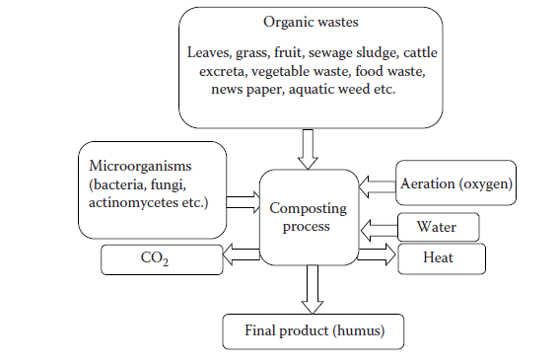
BIORAZGRADNJA BIOPLASTIKE PROCESOM KOMPOSTIRANJA
Supstrat (organska tvar) + O₂ → Kompost + CO₂ + H₂O + NH₃ + biomasa + (-∆Hr)
Plastics and Circular Economy,
Zagreb, November 2019.

Slide 20
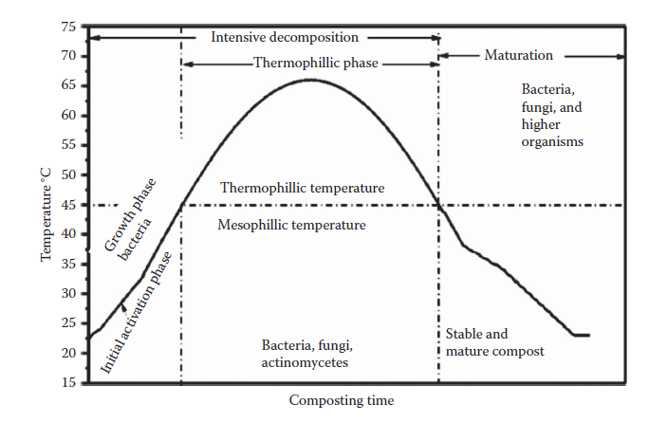
BIORAZGRADNJA BIOPLASTIKE PROCESOM KOMPOSTIRANJA
Plastics and Circular Economy,
Zagreb, November 2019.

Slide 21
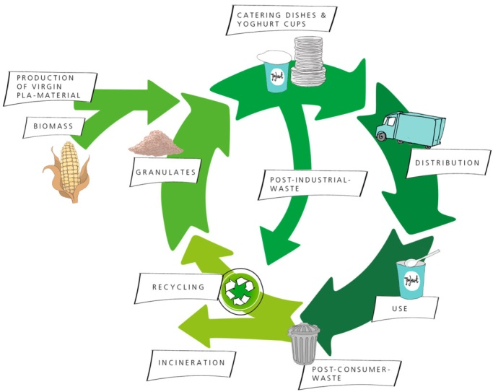
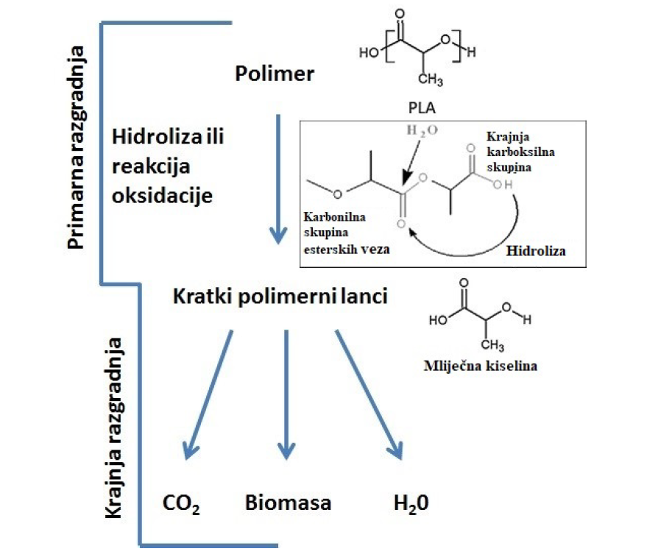
BIORAZGRADNJA BIOPLASTIKE PROCESOM KOMPOSTIRANJA
Ubrzanje biorazgradnje – T, mikroorganizmi, vlaga, omjer C/N, koncentracija kisika
Plastics and Circular Economy,
Zagreb, November 2019.

Slide 22
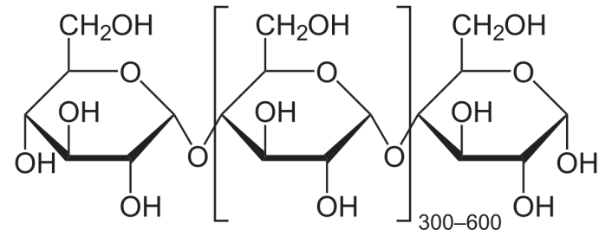
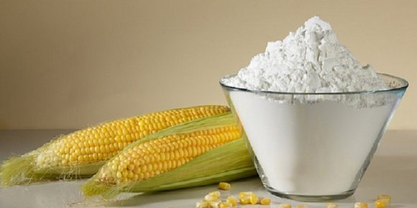
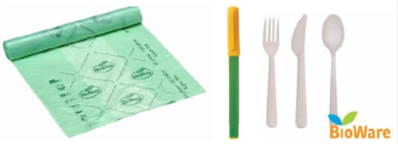
BIORAZGRADNJA BIOPLASTIKE PROCESOM KOMPOSTIRANJA
ŠKROB - prirodni polisaharid kojeg nalazimo u biljkama
Sastoji se od AMILOZE i AMILOPEKTINA
TERMOPLASTIČNI ŠKROB - plastificirani škrob koji je obrađen (uglavnom zagrijavanjem i pod tlakom) u svrhu razaranja kristalne strukture i dobivanja amorfnog termoplastičnog škroba (TPS)
Primjena: jednokratni pribor za jele, vrećice za kupovinu i kompost, posude za cvijeće
NEDOSTATCI TPS-a: afinitet prema vodi i loša mehanička svojstva – dodaju se sintetski polimeri
Plastics and Circular Economy,
Zagreb, November 2019.

Slide 23
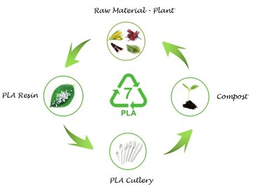
BIORAZGRADNJA BIOPLASTIKE PROCESOM KOMPOSTIRANJA
POLIKAPROLAKTON (PCL) - sintetski biorazgradivi polimer, dobiva se kao i ostali sintetski polimeri iz sirove nafte
Svojstva: spora razgradnja, visoka propusnost za mnoge lijekove, netoksičan, visoka toplinska stabilnost
Kompatibilan sa škrobom - povećanje biorazgradivosti, smanjena cijena
POLILAKTID (PLA) - jedan od najboljih alternativa konvencionalnoj plastici
Dobiva se iz prirodnih obnovljivih izvora (npr. škroba, kukuruza, šećerne trske), biorazgradiv je i može se kompostirati
Osnovna konstitucijska jedinica PLA je mliječna kiselina - fermentacija ugljikohidrata
Primjena - biomedicina i farmaceutska industrija (zavoj za rane, vaskularne proteze, ligamente, umetak za fiksiranje kostiju,nosač lijekova)
Plastics and Circular Economy,
Zagreb, November 2019.

Slide 24
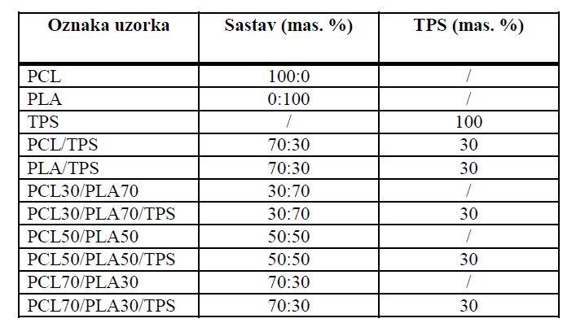
BIORAZGRADNJA BIOPLASTIKE PROCESOM KOMPOSTIRANJA
Supstrat za kompostiranje - BIOOTPAD
Sastav binarnih i ternarnih mješavina i njihovo označavanje
Plastics and Circular Economy,
Zagreb, November 2019.

Slide 25
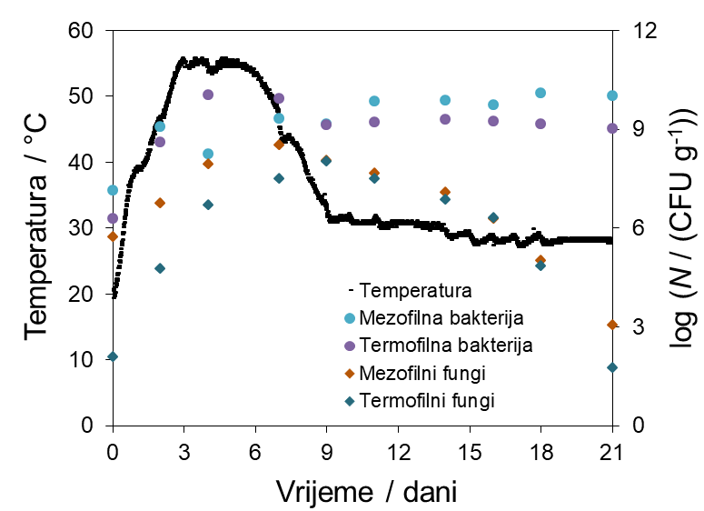
BIORAZGRADNJA BIOPLASTIKE PROCESOM KOMPOSTIRANJA
Temperaturne promjene u kompostnoj masi i rast mikroorganizama tijekom 21 dana
Plastics and Circular Economy,
Zagreb, November 2019.

Slide 26
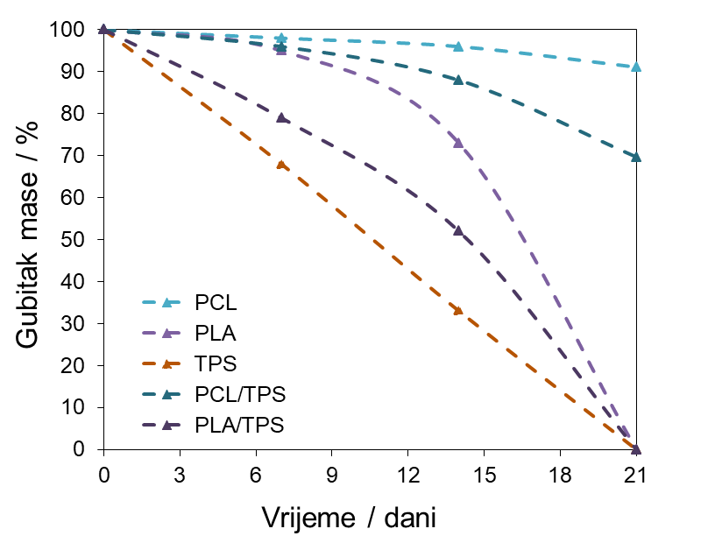
BIORAZGRADNJA BIOPLASTIKE PROCESOM KOMPOSTIRANJA
Gubitak mase kod čistih PLA, PCL, TPS te binarnih PCL/TPS, PLA/TPS mješavina tijekom procesa kompostiranja
Plastics and Circular Economy,
Zagreb, November 2019.

Slide 27
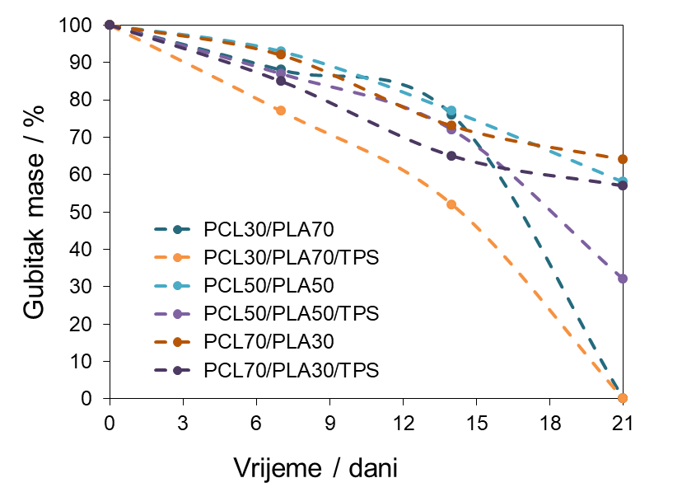
BIORAZGRADNJA BIOPLASTIKE PROCESOM KOMPOSTIRANJA
Gubitak mase kod binarnih i ternarnih mješavina tijekom procesa kompostiranja
Plastics and Circular Economy,
Zagreb, November 2019.

Slide 28
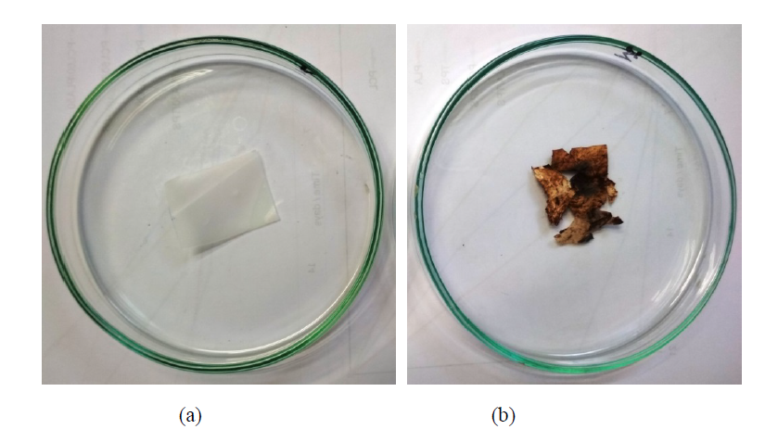
BIORAZGRADNJA BIOPLASTIKE PROCESOM KOMPOSTIRANJA
Uzorak binarne PCL70/PLA30 mješavine prije (a) i poslije (b) biorazgradnje
Plastics and Circular Economy,
Zagreb, November 2019.

Slide 29
POPIS LITERATURE
EU Commission, Final report: EVOLUTION OF (BIO-) WASTE GENERATION/PREVENTION AND (BIO-) WASTE PREVENTION INDICATORS, 2011.
Bioplastics Market Dana, 2018. Global Production Capacities 2018-2023. European bioplastics nova institute, p. 2018. (https://www.european-bioplastics.org)
https://www.plasticseurope.org/en/about-plastics/what-are-plastics
Ocelić Bulatović, Vesna; Mandić, Lucija; Turković, Anamarija; Kučić Grgić, Dajana; Jozinović, Antun; Zovko, Romana; Govorčin Bajsić, Emi, ENVIRONMENTALLY FRIENDLY PACKAGING MATERIALS BASED ON THERMOPLASTIC STARCH // Chemical and biochemical engineering quarterly (2019)
Plastics and Circular Economy,
Zagreb, November 2019.

